Slide 1
Sensei Rescuing
Игры на Python
Работу выполнили:
Михальченков Александр, МБОУ «Средняя школа № 6» г. Смоленска
Дудоров Игорь, МБОУ «Гимназия № 4» г. Смоленска
Преподаватель:
Ковалев Владислав Алексеевич
ОГБПОУ "Смоленская областная технологическая академия"

Slide 2
малое количество игр, связанных с понятием программирования
1
ПРОБЛЕМА
создание оригинальной игры-платформера с помощью PyGame
2
ЦЕЛЬ
Sensei Rescuing - 2D-платформер в жанре Metroidvania
3
ПРОДУКТ

Slide 3
ЗАДАЧИ
Изучить инструменты и технологии для реализация продукта
Применив полученные знания, разработать игру с оригинальным сюжетом
1
2
3
4
Доказать и обосновать актуальность проблемы
Грамотно распределить обязанности между членами команды

Slide 4
8%
Опрос:
«Считаете ли Вы проблему малого количества игр о программировании актуальной?
Отношусь к проблеме нейтрально
6%
86%
Не считаю проблему актуальной
Да, я считаю проблему актуальной

Slide 5


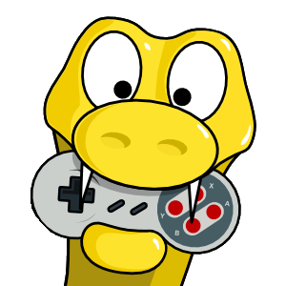



ИСПОЛЬЗОВАННЫЕ ИНСТРУМЕНТЫ И ТЕХНОЛОГИИ
PYTHON
SQL
PYGAME
ASEPRITE
Язык программирования
Язык программирования
Библиотека Python
Редактор изображений
SCREENINFO
FL STUDIO
Библиотека Python
Программа для создания музыки

Slide 6
СПАСИБО ЗА ВНИМАНИЕ!
Ссылка для ознакомления с продуктом проекта: https://github.com/mikhalexandr/PyGame-Sensei-Rescuing

